Slide 1

논문심사위원
변경 승인 및 논문심사
취소 매뉴얼
2020. 5.
대학원팀

Slide 2
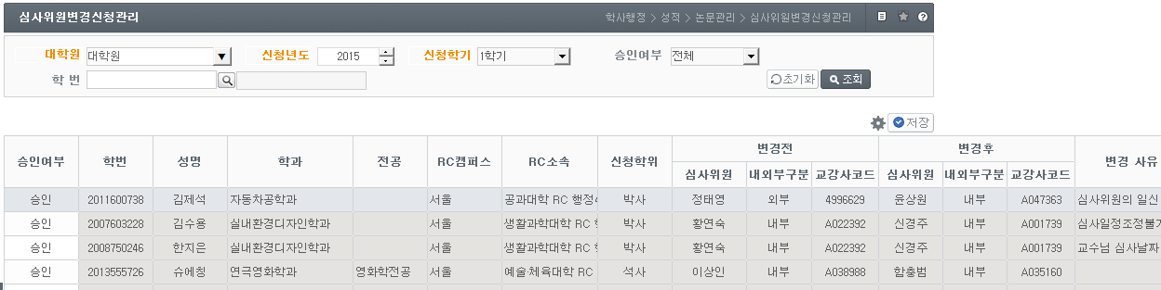
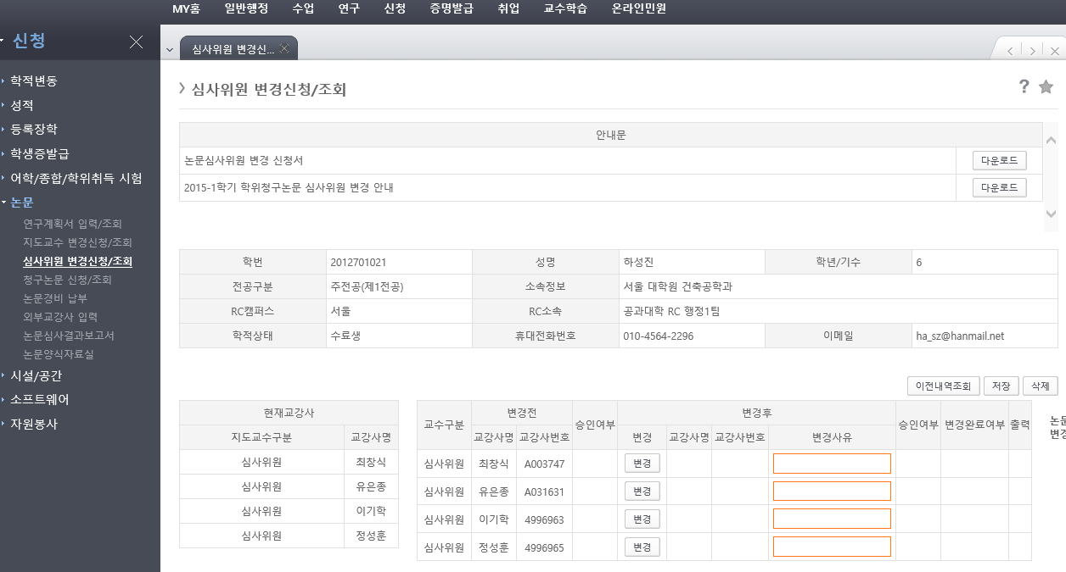
1. 논문심사위원 변경 승인 방법
논문심사위원 변경신청기간에는 학생이 HY-in 화면 변경 신청한 경우 승인처리하는 방법입니다.
교내정보에서 승인해야 변경 완료되므로 반드시 승인처리 바랍니다.
[교내정보>학사행정>성적>논문관리>심사위원변경신청관리]
→ 승인여부를 ‘미승인’에서 ‘승인’으로 변경처리
2
1
[HY-in 심사위원 변경신청 화면]

Slide 3
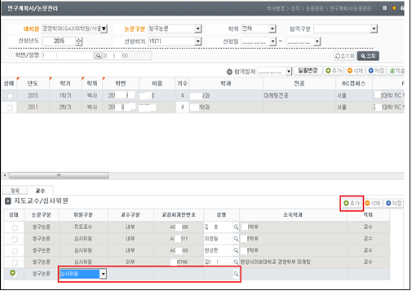
2. 논문심사위원 직접 추가 방법
논문심사위원 변경신청기간에는 HY-in 학생화면에서는 변경만 가능하고 추가는 불가능합니다.
학위청구논문 신청(입력) 시 심사위원을 누락한 학생은 심사위원변경신청서를 받아서 학과 담당
선생님이 교내정보에서 입력하여 주시기 바랍니다.
❙심사위원의 구성 - 지도교수, 공동지도교수 포함하여 석사 3인(0명~1명까지 외부인사 가능), - 박사 및 석·박통합과정 5인(0명~2명까지 외부인사 가능) 선임 ❙심사위원의 자격 - 논문지도교수 자격과 동등한 자격이 있다고 인정되는 자 (논문지도교수의 자격은 본교의 전임교원, 별도로 정하는 기준을 충족하는 석좌교수와 특훈교수로 한다.) ※ 내부심사위원의 경우 캠퍼스 구분없이 선임가능하며, 대학원 시행세칙 제30조(심사위원의 자격)에 근거하여 본교 전임교원, 석좌교수, 특훈교수를 심사위원으로 선정하기를 권장함
교내정보 → 성적 → 논문관리 → 연구계획서/논문관리
1
2
① 추가 버튼 클릭
② ‘위원구분 : 심사위원, 교수구분 : 내부 또는 외부 선택, 성명’ 입력 후 저장
외부심사위원은 최대 석사 1인, 박사 2인까지 가능
※ 외부심사위원이 검색되지 않을 때는 외부교강사관리 화면에서 신규 등록 후 입력해야 함

Slide 4
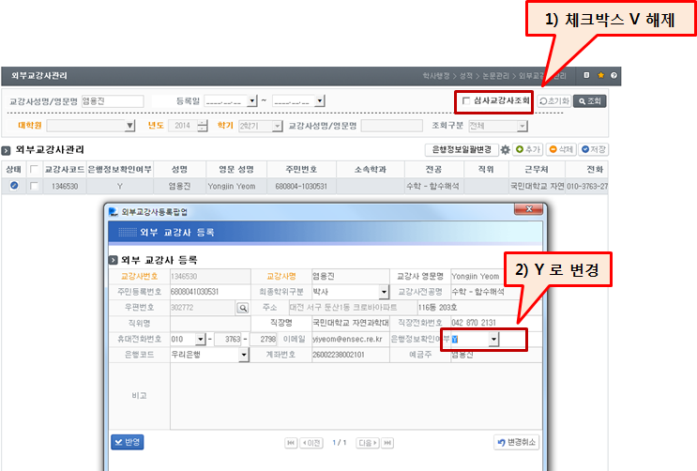
[참고] 외부심사위원 인적사항 수정
HY-in 에서 학생이 외부교강사를 입력하고자 할 경우, 외부교강사의 동일주민번호가 기존 외부교강사DB에는 들어가 있으나 필수정보 누락 등인 경우 학생의 화면에서 조회가 되지 않습니다. 이 경우 학생은 외부심사위원 인적사항 수정을 요청하게 되며, 아래 화면에서 해당 교강사를 조회하신 후 인적사항을 최신 데이터로 수정하고 학생이 외부교강사를 입력할 수 있도록 해야 합니다.
교내정보 ➜ 학사행정 ➜ 성적 ➜ 논문관리 ➜ 외부교강사관리
▶ 교강사코드/성명을 입력하고 "조회"버튼을 클릭
- 조회된 내용을 수정 후 ‘저장’버튼 클릭
- 삭제 시에는 해당 자료를 선택한 후 ‘삭제’버튼 및 ‘저장’버튼 클릭
- 반드시 은행정보확인여부 “Y” 로 표시되어야 학생이 해당 강사를 검색할 수 있음

Slide 5
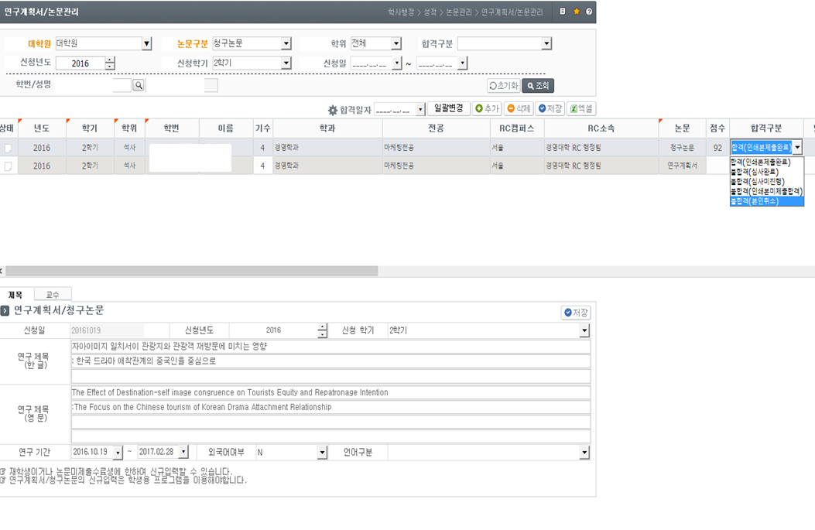
3. 논문심사 취소 신청서 접수시
논문심사 취소 신청서를 학생이 제출하였을때 교내정보에서 심사취소를 입력하는 방법입니다.
교내정보 → 성적 → 논문관리 → 연구계획서/논문관리
2
1
① 학생의 학번을 입력한 후 합격구분을 “불합격(본인취소)”로 선택한 후 저장합니다.

Slide 6
4. 논문점수 입력 후 논문제목 수정 요청시
논문점수를 입력하시면 학생들이 논문제목을 Hyin에서 수정할 수 가 없습니다.
이 경우 처리 방법입니다.
교내정보 → 성적 → 논문관리 → 논문점수 및 합격관리
① 학생의 학번을 입력한 후 입력된 점수를 삭제합니다.
교내정보 → 성적 → 논문관리 → 연구계획서/논문관리
② 학생의 합격구분을 “선택＂으로 선택합니다.
③ 학생에게 논문 제목을 수정하도록 안내한 후
④ 논문점수 및 합격관리에서 논문점수를 다시 입력합니다.

